Slide 1
УРОК 5. История 7 к л а с с
«Новое время».
11.05.2014
Зарождение капиталистических отношений. Начало процесса модернизации в Европе XVI-XVII вв.
Учитель МКОУ СОШ с УИОП пгт. Нагорск Кировской области:
Татьяна Аркадьевна Рычкова

Slide 2

Повторим пройденное:
Работа по группам с рабочей тетрадью:
1 и 2 группа
Разгадайте кроссворд и дайте определение получившемуся понятию
Р.Т. 1 №10 с.10-11

Slide 3
Повторим пройденное:
открыты новые материки
положено начало освоения океанских путей
Алгоритм ответа
3-6 группы
1
2
3
4
5
окончательно доказано, что земля имеет форму шара
Фронтальный опрос:
1) Почему географические открытия XV-XVII вв. в мировой истории названы Великими?
европейцы получили доступ к азиатским богатствам
нарушена изоляция двух миров: «Восток» и «Запад»

Slide 4
Повторим пройденное:
конкиста – начало их завоевания
колонизация
Алгоритм ответа
Фронтальный опрос:
1
2
3
4
5
2) Каковы последствия встречи двух миров ( « Запад» и «Восток») для стран Азии и Америки?
превращение стран Азии и Америки в колонии
уничтожение их цивилизационных основ
отставание в развитии стран «Востока» от «Запада»
понятия поясняйте

Slide 5
Повторим пройденное:
складывается единый мировой рынок
созданы условия для развития наук: географии, астрономии, истории
торговые пути переместились из морей в океаны и сместились торговые центры
Алгоритм ответа
положено начало созданию колониальных империй
Фронтальный опрос:
1
2
3
4
5
6
7
8
3) Назовите последствия Великих географических открытий для стран Европы.
оживилась предпримательская деятельность (предпринимательство)
произошла «революция цен»
капитализм стал динамично развиваться
изменилась и повседневная пища европейцев
понятия поясняйте

Slide 6
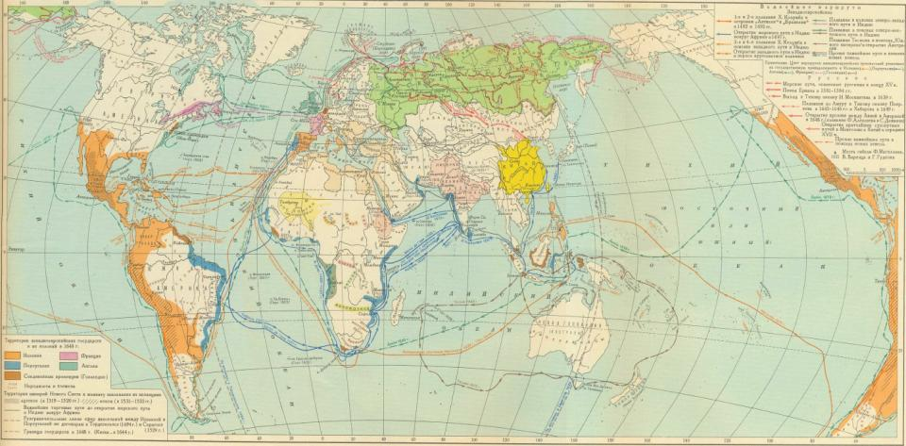
Работа с картой:
См. атлас «История средних веков» с.14-15
Покажите и назовите :
Страны метрополии.
Португалию и её колонии.
Испанию и её колонии.
Голландию и её колонии.
Англию и её колонии.
Францию и её колонии.
Покажите на карге и объясните :
1)Какое открытие совершил Бартоломеу Диаш?
2) ……………………………………….Христофор Колумб?
3)………………………………………..Васко да Гама?
4)………………………………………..Фернанд Магеллан?
дополнительный вопрос:
Что такое метрополия?
дополнительный вопрос:
Что такое колония?
дополнительный вопрос:
Что такое колониальная система?
дополнительный вопрос:
Что такое колонизация?
дополнительный вопрос:
Что такое колония?
дополнительный вопрос:
Что такое метрополия?

Slide 7
Тема урока:
новый материал:
Зарождение капиталистических отношений. Начало процесса модернизации в Европе XVI-XVII вв.

Slide 8

План урока:
Рождение капитализма.
Развитие рыночной экономики
Рост городов и развитие внутренней торговли.
Развитие мировой торговли и создание международных торговых компаний.
Создание бирж.
Рост роли банков и развитие банковского дела.
Переход от ремесла к мануфактуре. Предприятие нового типа – капиталистическая мануфактура.

Slide 9
1. Рождение капитализма.
ВЫПИШИТЕ В ТЕТРАДЬ ПОНЯТИЕ «КАПИТАЛИЗМ»
(см. учеб. словарь с.294)

Slide 10

2. Развитие рыночной экономики
Что доказывало, что в европейских странах в раннее новое время развивалась рыночная экономика ?
См. &4 п.1-3
Рыночная экономика - система хозяйственных отношений между товаропроизводителями, поставщиками и потребителями (покупателями), основанная на процессе купли-продажи, экономической свободы и заинтересованности в получении прибыли.
Ф А К Т Ы:
развитие мировой торговли и создание международных торговых компаний.
рост роли банков и развитие банковского дела.
создание бирж.
БИРЖА
см. &4 п.3
+словарь с.292
развитие внутренней торговли.
Ф А К Т Ы:
?
?
?
?

Slide 11

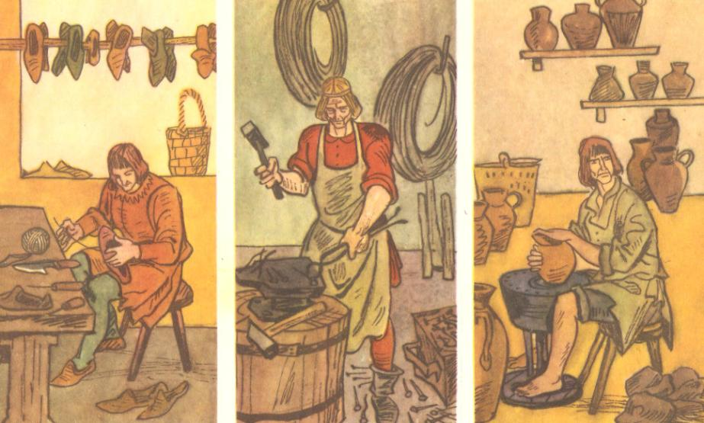
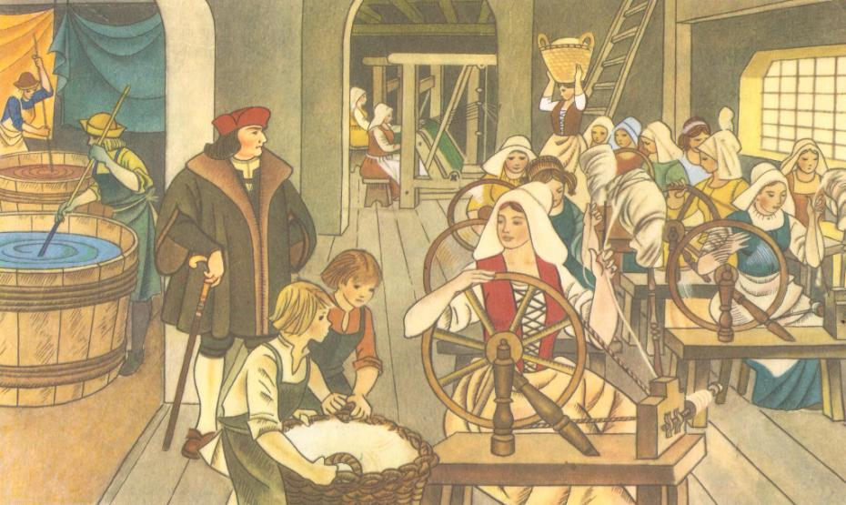
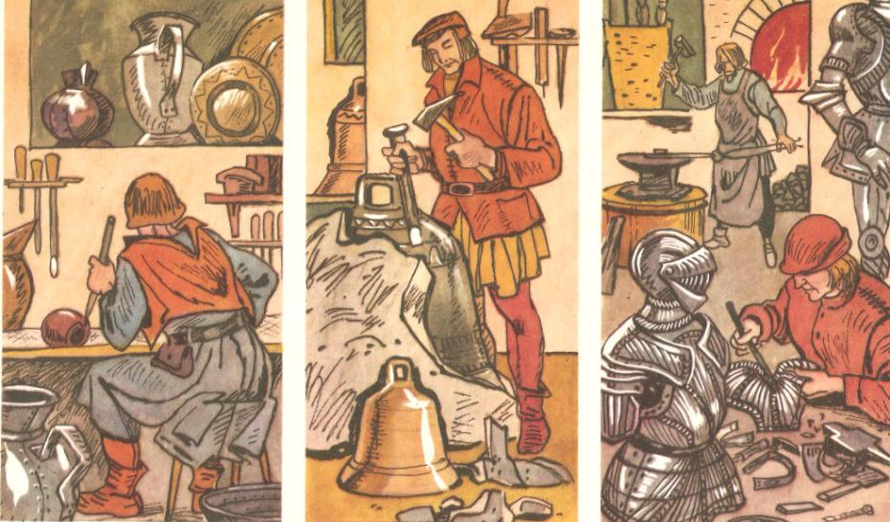
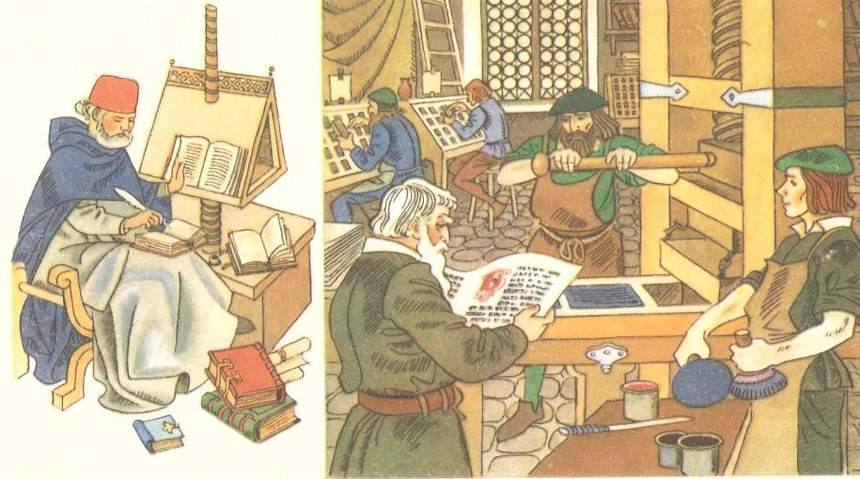
7. Переход от ремесла к мануфактуре. Предприятие нового типа – капиталистическая мануфактура.
Выполним познавательное задание р.т. 1 №15 с.12-13

Slide 12

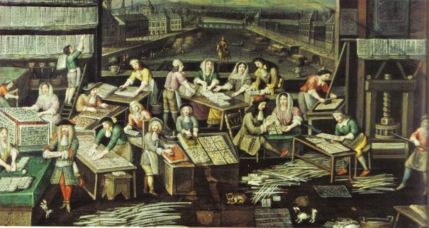
Выполните познавательное задание: прочитайте отрывок из «Баллады о знаменитом суконщике Джеке из Ньюбери»(1597г) Томаса Делони и ответьте на ?? (см. учеб. с.44 -45 раздел «Свидельство эпохи»)
Дайте определение понятия «МАНУФАКТУРА» и назовите её основные признаки (см. &4 п.4 или словарь с.295)

Slide 13
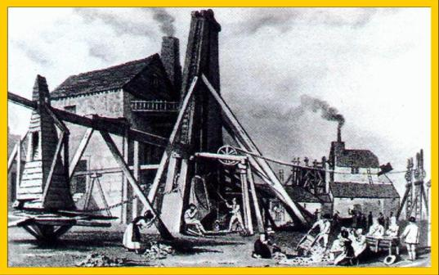
Мануфактуры.
Железоделательная
мануфактура.
Гравюра 17 в.
С 16 в. в Европе появляются мануфактуры- предприятия использовавшие ручной труд, хотя на них применялась и техника.
Мануфактуры возникали прежде всего в сельской местности, т.к. в городах господствовали цеха.

Slide 14
Мануфактуры.
рассеянная
централизованная
сырьё
товар
товар

Slide 15
Домашнее задание:
&4
?6 с.44
р.т.1 №17,21 с.15-17;
выучить понятия по уроку.

